Slide 1

İSPA’da Tanı, Prognoz ve
Tolerans Mekanizmaları
Doç. Dr. Mustafa Erkoçoğlu
Abant İzzet Baysal Üniversitesi Tıp Fakültesi

Slide 2
İSPA - Tanı
ÖYKÜ
LABORATUAR
ELİMİNASYON
YÜKLEME TESTİ

Slide 3
İSPA Tanı - Öykü
İSPA
IgE aracılı
Miks Tip
Non-IgE aracılı
Notes:
İSPA bağlı klinik tabloları üç grupta topluyoruz.

Slide 4

İSPA Tanı – Öykü (IgE aracılı)
Gıda alımı sonrası ilk 2 saat içerisinde
Kaşıntı
Ürtiker
Anjiyoödem
Egzema
Öksürük
Hışıltı
Nefes darlığı
Stridor
Rinit
ANAFİLAKSİ
Bulantı-Kusma
Karın ağrısı
İshal
Oral alerji sendromu
Bitkinlik
Senkop
Taşikardi
Hipotansiyon
Şok

Slide 5
İSPA Tanı – Öykü (Non IgE aracılı)
Gıda alımı sonrası > 2 saat
Besin reddi
Huzursuzluk
İshal-kusma
Büyüme geriliği
Enterokolit
Şok
Kanlı-mukuslu gayta
Kolik
Konstipasyon
Perianal dermatit

Slide 6
İSPA Tanı – Öykü (Miks Tip)
Zaman değişken
Egzema
Retrosternal ağrı
Regürjitasyon
Kusma
Disfaji
Besin reddi
Kusma
Kronik ishal
Büyüme geriliği
Protein kaybettiren
enteropati

Slide 7
İSPA - Tanı
LABORATUAR
Hasta/Ebeveyn İfadesi
% 5-15
ELİMİNASYON
Gerçek İSPA
% 2-4
PROVAKASYON
Venter C Allergy 2008;63:354-359
Rona RJ, JACI 2007; 20: 638-646.
Host A PAI 2002; 13: 23-28.
Notes:
İSPA tanısında öykü büyük oranda hasta ya da ebeveyn ifadesine dayanmaktadır. Sadece öyküye dayalı hareket ettiğimizde İSPA sıklığı %5-15 arasında değişmekte iken gerçek sıklık bundan çok daha düşük olup %2-4 arasındadır. Bu nedenle İSPA tanısının doğru şekilde konulması çok önemlidir. Bu amaçla öyküsü uyumlu olan hastalarda ek tanısal yöntemlere ihtiyaç vardır.

Slide 8
Tanı – Laboratuar
İn vitro testler
  Allerjen spesifik IgE
  Bileşene dayalı spesifik IgE
  Bazofil aktivasyon
İn vivo testler
  Deri prik testleri
  Yama testleri
  Yükleme testleri

Slide 9
İSPA Tanı – Spesifik IgE
İn vitro
İn vivo
Serum sIgE
Deri Prik Testi
Phadia Immünocap
Agilent Turbo-MP
Siemens Immmulite
> 0.35 pozitif
≥ 3 mm pozitif
IgE aracılı veya miks tip reaksiyonlarda kullanılır
Notes:
IgE ilişkili erken tip hipersensitivite reaksiyonu düşünülen vakalarda ilk kullanılacak tanısal yöntemler spesifik IgE tayini ve epidermal deri testleridir. Bu testlerde sensitizasyon ve klinik alkerji arasındaki ayırım özellikle düşük pozitif değerlerde tam olarak yapılamayacağından mutlaka öykü ile birlikte değerlendirilmelidir.
Geleneksel olarak epidermal deri testinde negatif kontrole göre ≥ 3mm ve/veya spesifik Ig>0,35 kU/L değerleri klinik öykü ile uyumlu olması durumunda pozitif kabul edilmektedir.

Slide 10
İSPA Tanı – Spesifik IgE
≥ %95 Pozitif Prediktif Değer
 | ≤ 2 yaş | > 2 yaş
Spesifik IgE (kU/L) | 5 | 15
Deri Prik Testi (mm) | 6 | 8
Sampson HA JACI 2001;107:891-6.
Perry TT et al. JACI;2004;114:144-149
Luyt D et al. Clin Exp Allergy 2014;44:642-672
Notes:
Fakat klinik öykü zayıfsa, deri testinde 3-5 mm arası değerler ve düşük sIgE değerleri İSPA’yı göstermeyebilir. Bu durumda yaşa göre değişmekle birlikte daha yüksek eşik değerlerinin kullanılması testin spesifisitesi ve pozitif prediktif değerini artırır.

Slide 11
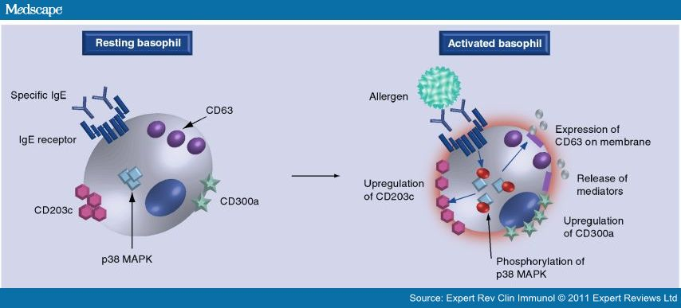
İSPA Tanı: Bazofil Aktivasyon Testi
Sensitivite: %77-98, Spesifite: %75-100

Slide 12
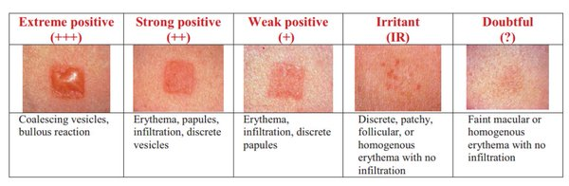
İSPA Tanı – Yama Testi
Non-IgE aracılı geç tip reaksiyonlarda
Metod ve materyal standardizasyonu yok
Yorumu zor
Duyarlılık %20 - %80 arasında
Notes:
Bu nedenle tanıda rutin olarak önerilmez

Slide 13
İSPA Tanı - Laboratuvar
Besin Yükleme Testi
Eliminasyon Testi
Notes:
Daha öncede ifade ettiğim gibi DPT ve sIgE duyarlanma ile klinik allerjiyi ayırt etmeyebilir. Bu nedenle bu değerlerin düşük veya klinik öykünün şüpheli olduğu durumlarda besin yükleme testlerine ihtiyaç duyulur

Slide 14
İSPA – Besin Yükleme Testi
Açık
Tek kör plasebo kontrollü
Çift kör plasebo kontrollü

Slide 15
Erken Tip
objektif klinik bulgular
Geç tip klinik reaksiyon veya subjektif bulgular
Açık Yükleme
Subjektif semptomlar
Çift Kör Yükleme
Negatif
Pozitif
Negatif
Pozitif
Diyete gerek yok
Objektif Semptomlar
Diyet Önerilir
Notes:
Geç tip klinik reaksiyon AD veya GIS bulguları

Slide 16
İSPA – Eliminasyon Testi
Süt ve süt ürünlerini diyetten çıkarılır
Erken reaksiyonlar: 3-5 gün
Geç reaksiyonlar: 1-2 hafta
GIS semptomları: 2-4 hafta

Slide 17
İSPA - IgE Aracılı
IgE aracılı İSPA için
tipik öykü
Hiç İSP tüketmemiş veya Atipik öykü var
DPT
DPT
≥3 mm
Olası İSPA
≥5 mm
İSPA dışlandı
Endürasyon
çapı
Endürasyon
çapı
0-1 mm
<3mm
Tekrar et ve serum sIgE bak
İSP ile besin provokasyonu
2-4 mm
D. Luyt et al., BSACI milk allergy guideline, 2014
Notes:
A typical history is the immediate onset of symptoms, for example urticaria, angio-oedema, vomiting, abdominal pain, wheezing, or breathlessness.

Slide 18
İSPA – Non IgE Aracılı
İSPA semptom ve bulguları
Öykü, FM, ayırıcı tanı, TKS, Gaitada lökosit
Şüpheli İSPA?
Evet
Anne sütü veya mama?

Slide 19
Anne sütü veya mama?

Slide 20
Anne sütü veya mama?
Anne sütü
Mama
Eliminasyon
Önerilen formül mama
Anneye eliminasyon ve kalsiyum
desteği
İlk tercih eHF
Alternatif AAF
Hayır
Uzman
konsültasyonu iste
Semptomlarda düzelme?
Evet
Şüpheli alerjeni tekrar ver
Semptomlar tekrarladı mı?
Hayır
İSPA tanısı
doğrulanmadı
Evet
Eliminasyon
Kansu A et al. The Turkish Journal of Pediatrics 2016;58:1-11
Notes:
Eğer şiddetli reaksiyon varsa (Anaflaksi, enterokolit, eozinofilik özefajit gibi) o zaman direk olarak aa bazlı formüla ile başlanabilir.
Eğer eliminasyon sonrası semptomlarda düzelme olursa şüpheli alerjen ve önceki formülayı tekrar ver
Kansu A et al. The Turkish Journal of Pediatrics 2016;58:1-11

Slide 21


Oral Tolerans

Slide 22
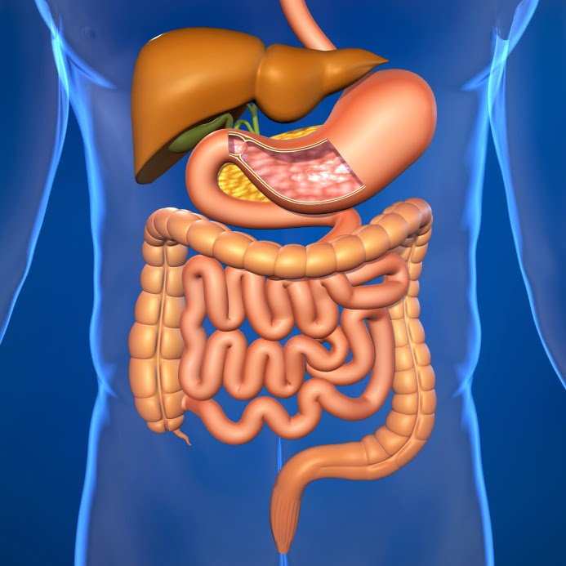

Oral Tolerans
>10¹²
Mikrobiyata
>100 g
Protein
Notes:
Barsak sürekli olarak bol miktarda yabacı antijene maruz kalmaktadır. Günlük diyette 100 g’dan fazla protein almaktayız ve gıs yoğun kommensal bakteri kolonizasyonu mevcut, bunu mikrobiata olarak adlandırıyoruz ve bakteri yükü 1 trilyona kadar çıkabilmektedir. Bunun yanı sıra gıs mukozası oldukça ince olup enfeksiyonlara karşı duyarlıdır. Dolayısı ile intestinal immün sistemin zararlı olan antijenleri zararsız antijenlerden ayırabilmesi gerekir.

Slide 23
Oral Tolerans
Tolerans
Duyarlanma
Notes:
Barsak sürekli olarak bol miktarda yabacı antijene maruz kalmaktadır. Günlük diyette 100 g’dan fazla protein almaktayız ve gıs yoğun kommensal bakteri kolonizasyonu mevcut, bunu mikrobiata olarak adlandırıyoruz ve bakteri yükü 1 trilyona kadar çıkabilmektedir. Bunun yanı sıra gıs mukozası oldukça ince olup enfeksiyonlara karşı duyarlıdır. Dolayısı ile intestinal immün sistemin zararlı olan antijenleri zararsız antijenlerden ayırabilmesi gerekir.

Slide 24
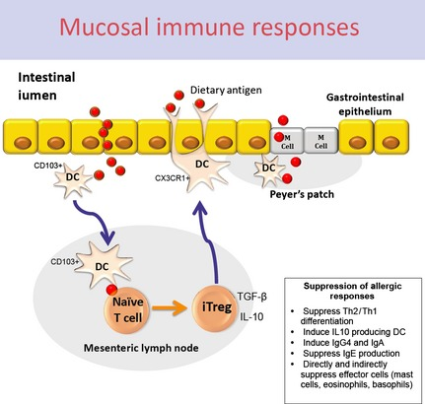
Oral Tolerans
Antijen Geçişi
Notes:
Öncelikle duyarlanma ya da tolerans gelişebilmesi için antijenin lamina propriaya veya submukozal alana geçebilmelidir. Bunun üç mekanizma ile olduğu düşünülmektedir. Several reviews addressed possible routes of Ag sampling and presentation (5–7), including sampling by dendritic cells (DCs) across the epithelial layer, presentation by M cells or goblet cells to DCs, or soluble Ag directly traversing the epithelium through paracellular or transcellular routes.
Antijenin M hücre tarafından sunulmasının tolerans gelişimini uyardığı gösterilmiş ancak başka çalışmalarda peyer patchler olmadan da normal toleransın geliştiği gösterilmiş. PP ve M hücrelerin besin proteinine toleransta rolünün az olmakla birlikte mikroorganizmalara cevapta daha önemli olabileceği düşünülmektedir.
M hücrenin (PP) aksine dendritik hücreler önemli rol oynamaktadır. Lümendeki antijenin impermiable epitelden DC lere nasıl geçtiği halen sırrını korumaktadır. Küçük moleküler ağırlıklı maddeler (hapten, polipeptid) tight functionların içindeki porlardan paraselüler difüzyon ile geçebilir. Antijenik materyal enterositler tarafından exozomlar içerisinde alınabilir, bu egzezomlar da CD103+ DC hücreler tarafından alınabilirler. Öne sürülen bir diğer yolda CX3CR1 kemokin reseptörü + DC’lerin ekstraselüler uzantılar ile antijenin alınmasıdır. CXCR1+ DC’ler lokal tolerans oluşmasında önemli rol oynayan Treg gelişiminde rol oynuyor olabilir.

Slide 25
Oral Tolerans
iTreg
CXCR1
IL-10
Antijen devamlılığı
iTreg
iTreg
TSLP
TGF-β
RA
CCR7
Homing
CCR9 ve α₄β₇
Naive T h.
DC (TGF-β, RA)
CCR9
β7 integrin
MadCAM-1
iTreg
Foxp3+
Mezenterik lenf nodu
RA
Notes:
Tolerans gelişiminde önemli rol oynayan dendritik hücrelerin gelişiminde barsak epiteli de önemli rol oynar.
Barsak epitel hücreleri tarafından üretilen thymic stromal lymphopoietin, TGF-β ve RA tolerojenik DC gelişiminde önemli rol oynamaktadır. Bunlar içerisinde RA kritik rol oynamaktadır. RA DC’lerin sadece T hücre üzerindeki etkilerinde değil aynı zamanda kendilerine özgü tolerojenik fenotiplerinin korunmasında da önemli oynamaktadır. Barsaktaki RA kaynağı epitel hücreleri olabilir (epitel hücreleri diyet veya safra kaynaklı retinoidleri metabolize ederek RA oluşturular). Bunun yanı sıra lokal DC kaynaklı TLR-2, GMCS-F ve IL-4 de RA oluşumuna katkı sağlayan diğer eksternal faktörlerdir.
Besin alerjisi olanlarlarda TGF-beta ve IL-10 expresyonu düşük saptanmış (Beyer K et al JACI 2002;109:707-713; Perez-Machado MA Eur J Immunol 2003;33:2307-2315)
Besinlere karşı oral tolerans gelişiminde en önemli hücre CD103+ DC’dir. Sistemik tolerans gelişiminde lamina propriada buluna CD103+ DC’lerin antileni mezenterik lenf noduna götürmesi oral tolerans gelişiminde önemli rol oynamaktadır. Bunun için (DC’nin bölgesel lenf noduna gidebilmesi) CCR7 kemokin reseptörüne ihtiyaç vardır. CCR7 eksikliğinde antijen T hücreler tarafından tanınamayacağından oral tolerans gelişimi engellenmiş olur. CD103+ LP’deki migratuar DC’lerin çoğunda eksprese edilir. CD103+ DC’ler antijeni mLN ye taşırlar ve dolaşıma ve diğer lenfatik sistemlere gitmezler. CD103+ DC’ler T hücreler üzerinde gut-homing moleküllerinin ekspresyonunu artırır ve foxp3+ Treg gelişimini sağlar. Bu özelliklerinin diyetteki retinoidleri (vit A) retinoik aiste döndüredilmeleri sayesinde yaparlar. Treg hominginde RA ve TGF-β önemli tol oynar.
RA, T hücre üzerindeki gut-homing reseptörü olan CCR9 ve α4β7 oluşumunu in vitro olarak indükler. Anti-RA’nın DC’lerin homing reseptörünü oluşumunu uyarma etkisini ortadan kaldırdığı gösterilmiştir. RA ayrıca TGF-β aracılı Treg oluşumunda cofactör olarak görev yapar.
DC’ler α5β8 integrin eksprese ederekte TGF-β’yı aktive ederler. α5β8 integrin defektif DC’lerin Treg ve oral tolerans oluşumunu indükleyemedikleri gösterilmiş.
Mezenterik lenf nodları da oral tolerans gelişiminde çok önemlidir. Lenfotoksin sonrası tüm lenf nodları ortadan kaldırılmış farede tolerans gelişiminin engellendiği, sadece mezenterik lenf nodları korunduğunda ise oral toleransın tekrar sağlandığı görülmüştür. Mezenterik lenf nodlarındaki stroma hücrelerinin periferik lenf nodlarına göre daha fazla RA sentesinde rol oynayan enzim ürettikleri gösterilmiş. Ayrıca cildi drene eden lenf nodlarının aksine mLN stroma hücrelerinin foxp3+ Treg oluşumunu desteklediği görülmüştür.
Transfer of CD4 +CD25+ CD4 T cells (which are highly enriched in Foxp3+Tregs) ile naive hayvanlara oral tolerans aktarılabikmektedir ve CD25+ hücrelerin in vivo olarak azaltılması oral toleransı ortadan kaldırmaktadır.
Oral toleransta rol oynayan ana Treg foxp3+ Treg’dir. İki tür foxp3+ Treg vardır. 1) natural Treg (nTreg). Bunlar self antijene reaktivitesine göre timusta ortaya çıkarlar 2) induced foxp3+ Treg (iTreg), bunlar ise periferde naive CD4+ Th hücrelerden köken alırlar. nTregler in vivo olarak stabildirler ancak iTreg ler inflamatuar durumlarda diğer yardımcı T hücrelere dönüşebilirler. iTregler oral tolerans gelişiminde önemli rol oynamaktadır (iTreg yokluğunda tolerans ortadan kalkmaktadır-hayvan deneyi). Foxp3 defetki = IPEX sendromu, ağır besin alerjisi görülür
Treglerin ince barsağa hominginde CD103+DC önemli rolü bulunmaktadır. Bu hücreler naive Thücreleri aktive ederek foxp3+ iTreg oluşumunu indüklemenin yanı sıra homginginide sağlar. Homingde TGF-beta ve RA önemli rol oynar. RA Treg’ler ve IgA üreten B hücreler üzerinde barsak homing reseptörleri olan ekspresyonunu artırır. Bu da oral toleransa katkıda bulunur. CCR9 ve alfa4beta7 ekspresyonunu Treg toleransı için çok önemlidir. CD103+ DC’ler tolerans gelişimi için IDO da kullanır. IDO T hücreleri Th1 veya Th17 fenotipine kaydırır, böylece Treg ve toleransı sınırlar. Yakın zamanda MUC2 ‘nin (goblet hücreler tarafından üretilen bir mucin) CD103+ DC’lerin anti inflamatuar potansiyelini artırdığı gösterilmiş.
Antijenle karşılatıktan sonra oluşan oral tolerans birkaç ay devam etmektedir, bu da iTreg oluşumunun sürekli devam eden bir süreç olduğunu düşündürmektedir. Bu süreçte lenfoid organlar ve mukozal doku rol almaktadır. Hayvan modellerinde β7 integrin ve onun ligandı olan MadCAM-1 defektif olması durumunda oral toleransın azaldığı gösterilmiş (Bunlar T hücre hominginde rol oynuyor). Oral tolerans için mLN’de oluşan iTreg’lerin barsağa homingi gerekmektedir. T hücre homingde rol olnayan kemokin CCR9 ve β7 integrin defektif farelerde oral toleransın bozulduğu gösterilmiştir.
Ayrıca mLN’de oluşan iTreg’lerin antijene maruz kalan farede ince barsağa geçtikten sonra expansiyona uğradığı gösterilmiş. iTreg expansiyonu ve oral tolerans gelişimi için CX3CR1 kemokin reseptörü gerekmektedir. iTreglerin foxp3 ekstresyonunun devamında mukoza ce CD11b+ myeloid hücrelerden (makrofaj) salınan IL-10’a ihtiyaç vardır.
Sonuç olarak mukozal tolerans bölgesel lenf nodlarında başlar ncak daha sonra lamina propriaya kayar ve orada devam eder. İnce barsakta gelişen oral toleransta barsak kaynaklı CD103+ DC hücreler ve mLN stromal hücreler tarafından üretilen RA, spesifik T hücrelerde gut homing moleküllerinin imprintingine neden olur. Bu hücrelerden bazıları foxp3+ iTreglere dönüşmeye başlar. Bu iTreler mLN’yi terkederek ince barsağa gelir ve ikincil expansiyona uğrarlar ve bu durumu IL-10 üreten CX3CR1 pozitif myeloid hücreler sayesinde devam ettirirler. Treglerrin LP’de devamlılığında intestinal antijenlerinde rol oynadığı düşünülmektedir. Dolayısıyla intestiinal antijenlerin sadece iTreg oluşumunu indüklemediği anyı zamanda Treglerin süreğenliğinde de rol oynadığını göstermektedir.
Belirli bakteri türlerinin Foxp3+ Treg yapımını azalttığı veya artırdığı gösterilmiştir.
Kommensal bakteri miktarı azalmış farelerde besin duyarlılığının arttmıştır
Treg verilen farelerde ise mikrobiatanın normale döndüğü görülmüş.
Dolayısı ile immün sistem ile mikrobiata arasındaki etkileşimin iki yönlü olduğu düşünülmektedir.

Slide 26
Oral Tolerans
İnce intestinal mukoza
Artmış mukozal geçirgenlik
Yetersiz gastrik asit sekresyonu
Yetersiz proteolitik enzim sekresyonu
İnfantta Th2’ye eğilim
Çevresel faktörler (staph enterotoksin B)
Mikrobiyata
Doğal – Kazanılmış İmmün Sistem defektleri
Genetik yatkınlık
Tolerans
Duyarlanma
Notes:
İnfantlarda intestinal mukoza ince, tam gelişmemiş, geçirgenlik fazla.
Gastrik asit ve proteolitik enzim sekresyonu suboptimal

Slide 27
İSPA – Doğal Seyir
IgE aracılı
%
Non IgE aracılı
%80 – 85 oranında tolerans gelişir
3
1
3
5
10
Yaş
D. Luyt et al., BSACI milk allergy guideline, 2014
Kansu A et al. The Turkish Journal of Pediatrics 2016;58:1-11
Notes:
%80 – 85 oranında tolerans gelişir

Slide 28
İSPA – Doğal Seyri Etkileyen Faktörler
İSPA
Tolerans
Persistans
Notes:
2005 yılından önceki çalışmalar İSPA’nın %80-90 oranında okul çağında geçtiğini belirtirken, daha sonraki çalışmalarda bu oran daha düşük olarak saptanmıştır (bunda metod farklılığı rol oynamış olabilir). Ayrıca ispanın adolesan dönemde de geçebildiği bildirilmiştir, bu da öceden var olan “eğer ispa okul çağında halen düzelmemiş ise ömür boyu devam eder” düşüncesini ortadan kaldırmıştır. Dolayısı ile ispa her yaşta düzelebilir.

Slide 29
İSPA – Doğal Seyri Etkileyen Faktörler
Tolerans
Persistans
IgE
Non-IgE
%57
%100
Saarien KM et al JACI 2005;116:869-75
Schoemaker AA et al Allergy. 2015;70:963-72
Notes:
Non-IgE araclı olanlarda tolerans daha hızlı gelişiyor

Slide 30
İSPA – Doğal Seyri Etkileyen Faktörler
Tolerans
Persistans
Semptomların şiddetli olması
Anaflaksi
Enterokolit
Santos A et al PAI 2010;21:1127-34
Saarinen KM et al JACI 2005;116:869-75
D. Luyt et al., BSACI milk allergy guideline, 2014

Slide 31
İSPA – Doğal Seyri Etkileyen Faktörler
Tolerans
Persistans
Astım ve AR birlikteliği
Santos A et al PAI 2010;21:1127-34
Skripak JM et al JACI 2007;120:1122-7
Fiocchi A et al Ann All Ast Immunol 2008;101:166-73
Notes:
İSPA eşlik eden astım veya AR varlığında persiste etme ihtimali yüksek.

Slide 32
İSPA – Doğal Seyri Etkileyen Faktörler
Tolerans
Persistans
Çoklu Besin Allerjisi
Satha A et al PAI 2016;27:83-91
Santos A et al PAI 2010;21:1127-34
Saarinen KM et al JACI 2005;116:869-75
Iacono G et al Clin Exp Allergy 1998;28:817-23
Notes:
Çoklu besin allerjisi özellikle yumurta allerjisi varlığında perisite etme olasılığı yüksek

Slide 33
İSPA – Doğal Seyri Etkileyen Faktörler
Tolerans
Persistans
Ailede Alerjik Hastalık
Satha A et al PAI 2016;27:83-91
D. Luyt et al., BSACI milk allergy guideline, 2014
Notes:
Ailede Allerjik hastalık olması durumunda tolerans gelişme olasılığı azalıyor

Slide 34
İSPA – Doğal Seyri Etkileyen Faktörler
Tolerans
Persistans
Spesifik IgE Yüksekliği
sIgE > 5 , < 2 yaş
sIgE > 15 , >2 yaş
DPT < 5mm ise 4 yaşta tolerans %83
DPT ≥ 5 mm ise 4 yaşta tolerans %26
Vanto t et al J Pediatr 2004;144:218-22
Sánchez-García S et al PAI 2015;26:711-20
Sampson HA JACI 2001;107:891-6.
Notes:
Başlangıçtaki Deri testi veya serum spesifik IgE düzeylerinin toleransı öngörmede kullanılabileceği belirtilmiş. Ancak net bir cut-off tanımlanmamış
Vanto t et al J Pediatr 2004;144:218-22 Sánchez-García S

Slide 35
İSPA – Doğal Seyri Etkileyen Faktörler
Tolerans
Persistans
Spesifik IgE’de düşüş hızı
sIgE’de %50 düşüşte tolerans ihtimali 0.31
sIgE’de %70 düşüşte tolerans ihtimali 0.66
sIgE’de %95 düşüşte tolerans ihtimali 0.94
Shek LP et al. et al JACI 2004;114:387-91
Notes:
sIgE’nin düşüş hızının yavaş olması tolerans gelişimi ihtimalini azaltıyor.

Slide 36
İSPA – Doğal Seyri Etkileyen Faktörler
Tolerans
Persistans
Yüksek Kazein sIgE
Sánchez-García S et al PAI 2015;26:711-20
Wang J et al.JACI 2010;125:695-702
Notes:
Özellikle düşük İSP spIgE ile birlikte yüksek Kazein spIgE tolerans gelişimi daha az

Slide 37
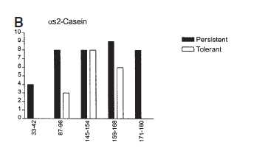
İSPA – Doğal Seyri Etkileyen Faktörler
Tolerans
Persistans
Epitop sIgE
Järvinen et al .J Allergy Clın Immunol 2002; 110(2)293-97
Notes:
Özellikle casein proteinindeki belirli epitoplara karşı spesifik IgE varlığının perisitan allerji ile ilişkili olduğu gösterilmiştir.

Slide 38
İSPA – Doğal Seyri Etkileyen Faktörler
Tolerans
Persistans
Fırınlanmış süt ürünlerine reaksiyon
Kim JS et al. JACI 2011;128:125-31
D. Luyt et al., BSACI milk allergy guideline, 2014
Notes:
Fırınlamış süt ürünleri ile kazara karşılaşma veya yükleme sonrası reaksiyon gelişmesi İSPA nın daha uzun süre persiste edeceğini düşündürür.

Slide 39
İSPA – Doğal Seyri Etkileyen Faktörler
Ağır klinik bulgu
Çoklu besin alerjisi
Aile öyküsü
Astım / AR varlığı
Yüksek sIgE
sIgE’de yavaş düşüş
Yüksek kazein sIgE
Epitop sIgE
Fırınlanmış süte rxn
TOLERANS
PERSİSTANS

Slide 40


